Slide 1
Progettare unità didattiche
Alessandro Borri
shantiale@hotmail.com
Bolzano, 6 aprile 2013

Slide 2
Progettare l’azione didattica
Macroprogettazione (planning)
Definizione delle finalità formative e gli obiettivi di apprendimento
(progettazione per obiettivi, per sfondo integratore, per compiti…)
Microprogettazione (design)
Definizione delle modalità di presentazione dei materiali, le tecniche da
utilizzare, le procedure da adottare, i modelli operativi .
Notes:
2

Slide 3
Macro-progettazione
La pianificazione di un percorso si articola in fasi:
situazione (ente che eroga l'attività formativa, luogo, risorse disponibili…)
bisogni degli apprendenti
Il bisogno è una nozione dinamica (es. studente Erasmus /badante)
Richterich, L’identification des besoins langagiers comme pratiques pédagogique, 1979
sillabo (selezioni di materiali)
La specificazione e la sequenziazione dei contenuti di insegnamento fatto in termini di conoscenze e/o di capacità per eseguire prestazioni linguistiche
Ciliberti, Manuale di glottodidattica, Firenze, La Nuova Italia 1994
metodologie
verifica
Notes:
3

Slide 4
Micro-progettazione
Modelli operativi:
lezione;
unità didattica
unità di apprendimento;
modulo
unità di lavoro come iperonimo che comprende ogni forma di apprendimento guidato.
Notes:
4

Slide 5
L'unità didattica
Unità di lavoro dotata di una sua compiutezza e coerenza che tuttavia si ricollega alle unità che la
precedono e a quelle che la seguono.
Freddi, Glottodidattica. Fondamenti, metodi, tecniche. Torino, Utet, 1994
Ogni unità didattica si articola in 4-8 ore e deve portare al raggiungimento
di obiettivi linguistici.
La sequenza dell’UD:
Freddi, Psicolinguistica, sociolinguistica, glottodidattica, Torino, Utet, 1999
Danesi, Neurolonguistica e glottodidattica, Padova, Liviana, 1988
motivazione
analisi
controllo
globalità
riflessione
sintesi

Slide 6
Gestalt
Scuola di Berlino (Carl Stumpf, Kurt Koffka, Max Wertheimer, Wolfang Kohler)
La realtà è interpretata secondo principi olistici (dal greco όλος, cioè "la totalità” che fanno percepire l’ambiente come un insieme.
Il tutto è più della somma delle parti
Notes:
6

Slide 7
Il punto di vista neurolinguistico
“(...) nel processo di acquisizione di una lingua (primaria o secondaria), l’emisfero sinistro sembra essere cruciale per la comprensione e l’elaborazione di un linguaggio letterale, fonemico e sintattico, mentre quello destro è coinvolto negli aspetti dell’intonazione con cui vengono espresse le parole, le frasi ed il contenuto emotivo ed è anche un importante integratore e organizzatore dei differenti elementi che compongono una conversazione” (Danesi 1988:56)
l’apprendimento procede dall’emisfero destro a quello sinistro, cioè dal «contesto al testo», secondo un procedimento di natura anatomica e neurofunzionale .
Danesi, Neurolonguistica e glottodidattica, Padova, Liviana, 1988
Notes:
7

Slide 8
Motivazione
La fase motivazionale (di apertura) parte di solito da un input iconico (fotografie,
immagini, vignette…) o da un brevissimo testo scritto od orale che permette di elicitare le
conoscenze già possedute dagli apprendenti, e le aspettative nei confronti di un dato
tema, di sviluppare le competenze orali e di studiare il lessico rilevante anche attraverso
l’analisi del paratesto (titolo, didascalie…).
Sussidi e tecniche:
strumentazioni multimediali, fotografie, immagini legate al
contesto di riferimento;
brainstorming, costellazioni…

Slide 9
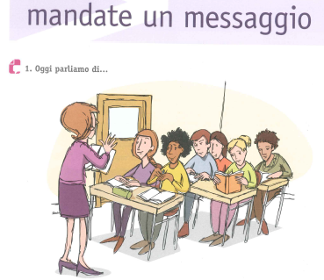
Motivazione
Rete degli insegnanti di ITAL2, Percorsi Italiani, Perugia, Guerra ed. , 2009

Slide 10
Globale
La fase globale è il primo incontro con il testo con una comprensione generale
dell’argomento , grazie all'esplorazione del cotesto e paratesto, evitando l’attenzione su
dettagli non rilevanti.
Sussidi e tecniche:
strumentazioni multimediali, fotografie, immagini legate al
contesto di riferimento;
ascolto;
lettura dell’insegnante, degli apprendenti…
domande a scelta multipla, griglie, ascolto/ripetizione, ascolto/lettura/ripetizione…
In questa fase prevalenza delle abilità ricettive orali (ascolto) su quelle produttive (parlare/scrivere) e su quelle
integrate (presa di appunti, parafrasi, riassunto).

Slide 11
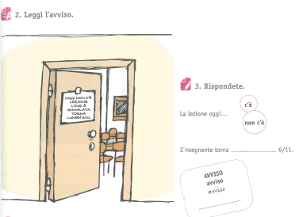
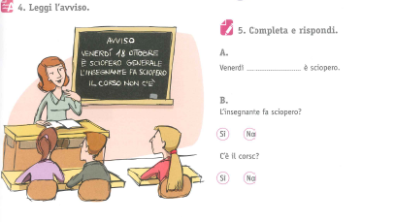
Globale
Rete degli insegnanti di ITAL2, Percorsi Italiani, Perugia, Guerra ed. 2009

Slide 12
Analisi
La fase di analisi porta all’esplorazione del testo nelle sue caratteristiche linguistiche,
testuali, pragmatiche, culturali, anche per verificare ipotesi/inferenze sul funzionamento
della lingua.
Sussidi e tecniche:
strumentazioni multimediali, fotografie, immagini legate al contesto di riferimento;
ascolto;
lettura dell’insegnante, degli apprendenti…
cloze, incastro, sottolineature;
brainstorming, inferenze…
attività di correzione in coppia.
Notes:
12

Slide 13
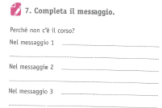
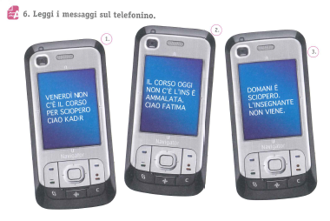
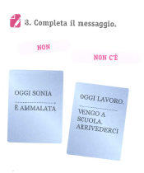
Analisi
Rete degli insegnanti di ITAL2, Percorsi Italiani, Perugia, Guerra ed. 2009

Slide 14
Sintesi
Attività di rimpiego delle strutture e dei contenuti affrontati allo scopo di fissare o di
riutilizzare i contenuti linguistici e culturali analizzati.
Sussidi e tecniche:
strumentazioni multimediali, fotografie, testi, realia;
attività di rimanipolazione, ricreazione, trascrizione in altro genere o codice (es. dal dialogo alla lettera…);
attività di simulazione :
drammatizzazione;
role taking, (simulazione guidata con battute da seguire);
role making (il docente assegna situazione, contesto comunicativo, ma all’apprendente è
lasciata una certa autonomia);
role play (costruzione di un dialogo liberamente).

Slide 15
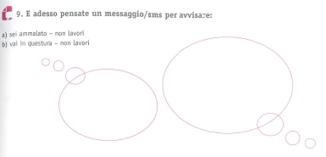

Sintesi
Rete degli insegnanti di ITAL2, Percorsi Italiani, Perugia, Guerra ed. 2009

Slide 16
Riflessione / Controllo
Riflessione
In questa fase vengono sistematizzati i fenomeni linguistici incontrati in modo da passare
in maniera induttiva dal caso alla regola generale, individuando eventuali eccezioni.
Sussidi e tecniche:
strumentazioni multimediali, lavagna, schede, tabelloni, quaderno;
riflessione orale sugli aspetti linguistici e culturali incontrati;
riflessione individuale o collettiva attraverso tabelle, costellazioni…
Controllo
Testing diffuso e test di verifica per progettare eventuali azioni di recupero

Slide 17

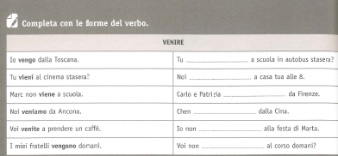
Riflessione
Rete degli insegnanti di ITAL2, Percorsi Italiani, Perugia, Guerra ed. 2009

Slide 18
L'Unità d'apprendimento
Unità minima che non presenta la rigidità e sequenzialità del modello dell’UD, ma è più
flessibile e rispondente ad una serie di variabili che coinvolgono gli apprendenti (bisogni,
diversificazione di competenze linguistiche, autoapprendimento…).
Rete di unità d’apprendimento
Conclusione
Introduzione
Balboni, Le sfide di Babele, Torino, Utet, 2002

Slide 19
L'Unità di lavoro
L’unità di lavoro è un micropercorso guidato, concluso in sé, valutabile e accreditabile. Il
passaggio all'UL è da ricercare nel fatto che i percorsi sono particolarmente complessi e
quindi necessitano di una maggiore generalizzazione. E’ caratterizzato da tre fasi
consequenziali
Svolgimento
Conclusione
Introduzione
Diadori, Manuale di didattica dell’italiano L2, Perugia, Guerra, 2009

Slide 20
L'Unità di lavoro
Introduzione | Svolgimento | Conclusione
motivazione, attivazione, presentazione del lessico (imput) | incontro con i testi, ampliamento, espansione, riflessione, attivazione di una rete di unità di apprendimento da realizzare in classe e all’esterno | output attraverso controllo formale (testing) e informale (autovalutazione) per valutare il raggiungimento di risultati e/o all’individuazione di attività di rinforzo.

Slide 21
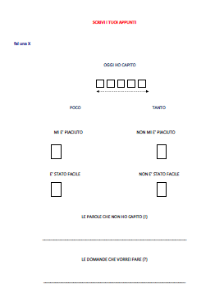
Dalla pratica didattica: Suggerire strategie di studio - controllo informale

Slide 22
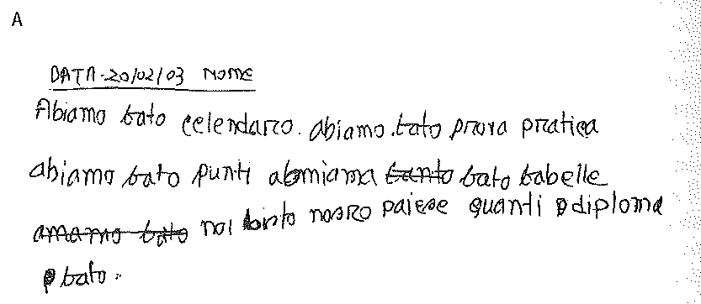
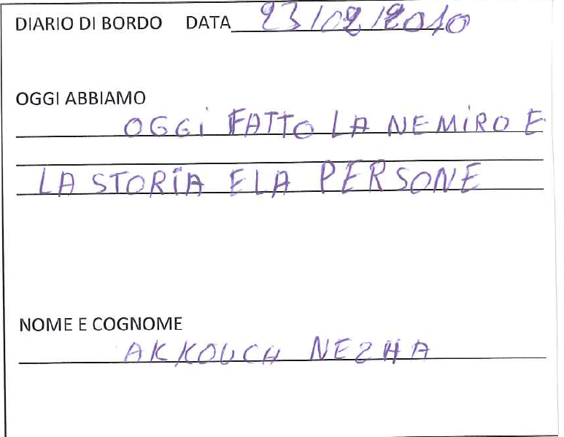
Dalla pratica didattica: Suggerire strategie di studio – controllo informale

